Slide 1
Получение электрической энергии с использованием вагонного замедлителя
Руководитель проекта Парфенов К.В.

Slide 2
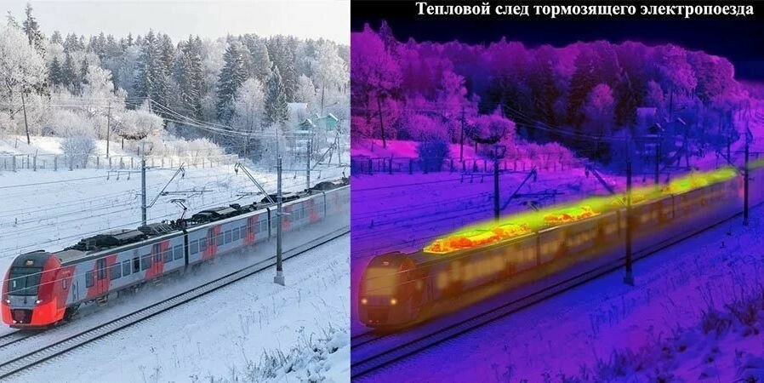
Актуальность проекта
Электроэнергия стоит денег, а в данном случае она тратится впустую. Кроме того, значительные выбросы тепла напрямую негативно воздействуют на климат, а в случае с метро — приводят к дополнительным финансовым расходам на охлаждение тоннелей и станций.
При остановке одного грузового состава выделяется огромная энергия 1,12 ГДж (14 МВт).

Slide 3
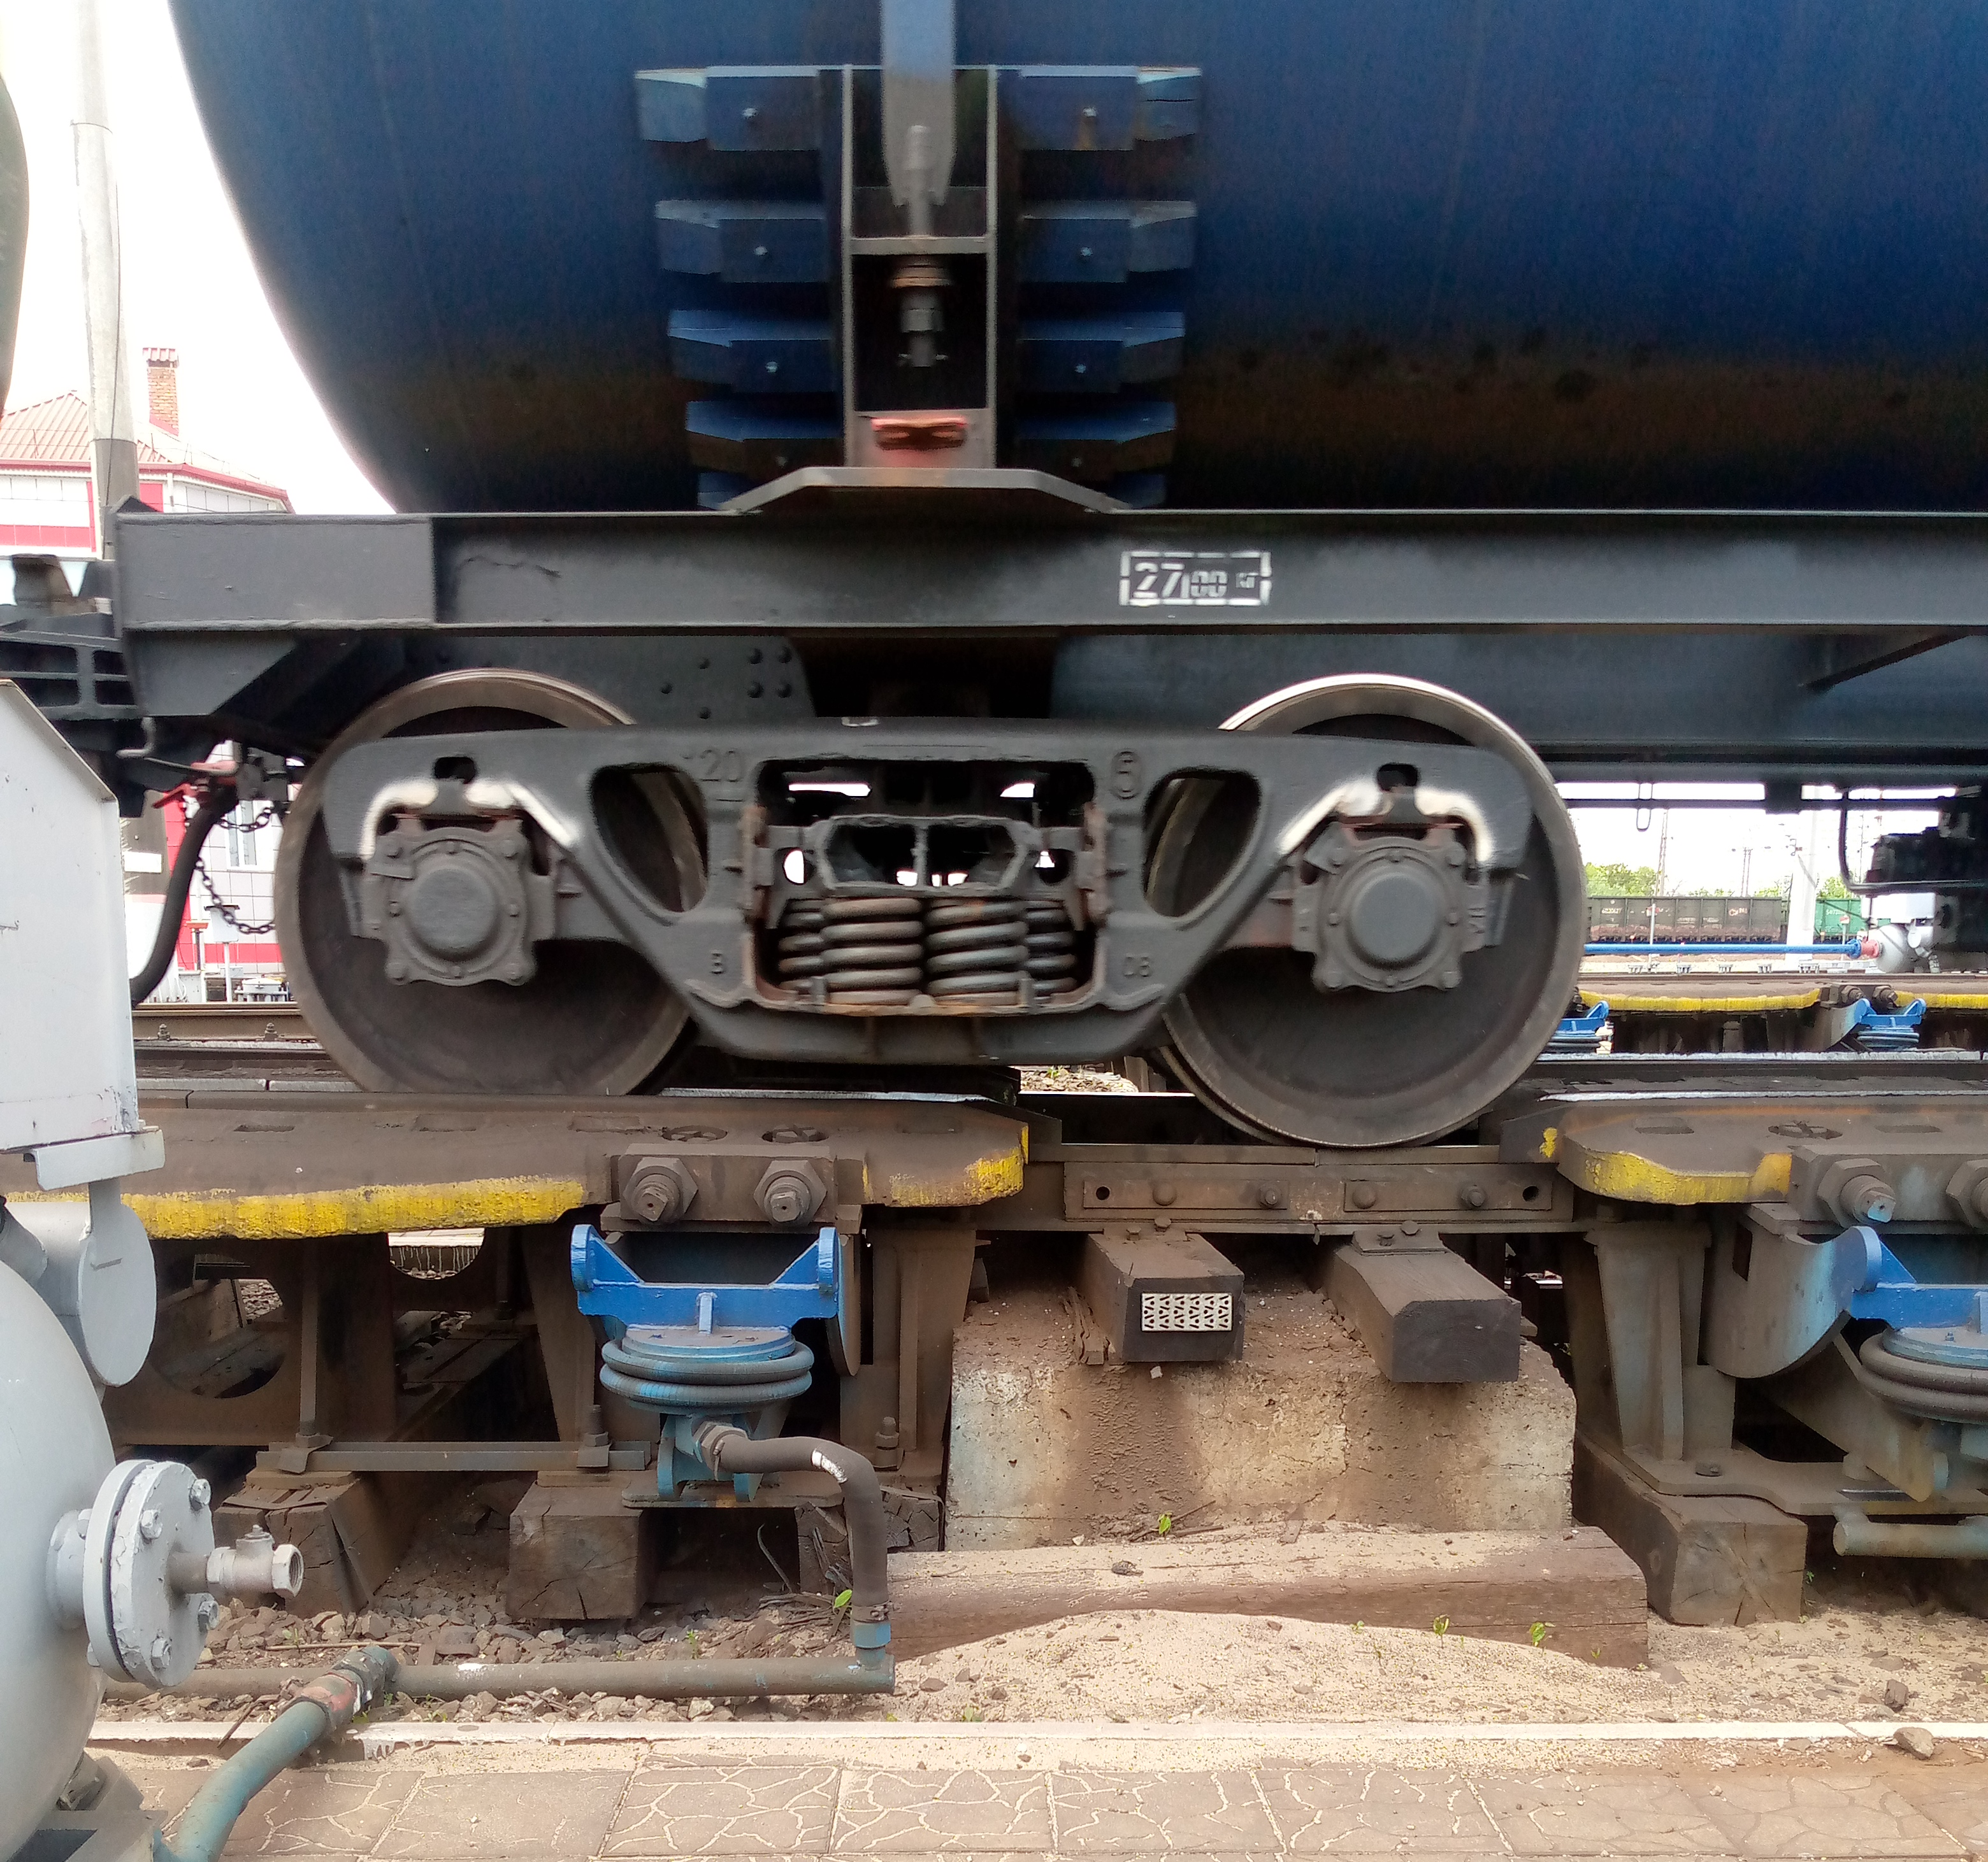
Актуальность проекта
При торможении одной 100-тонной цистерны на замедлителях выделяется энергия до 300 кДж.
За сутки на одной горке средней мощности впустую рассеивается энергия 6,8 кВт, которую можно использовать для нужд железной дороги.

Slide 4

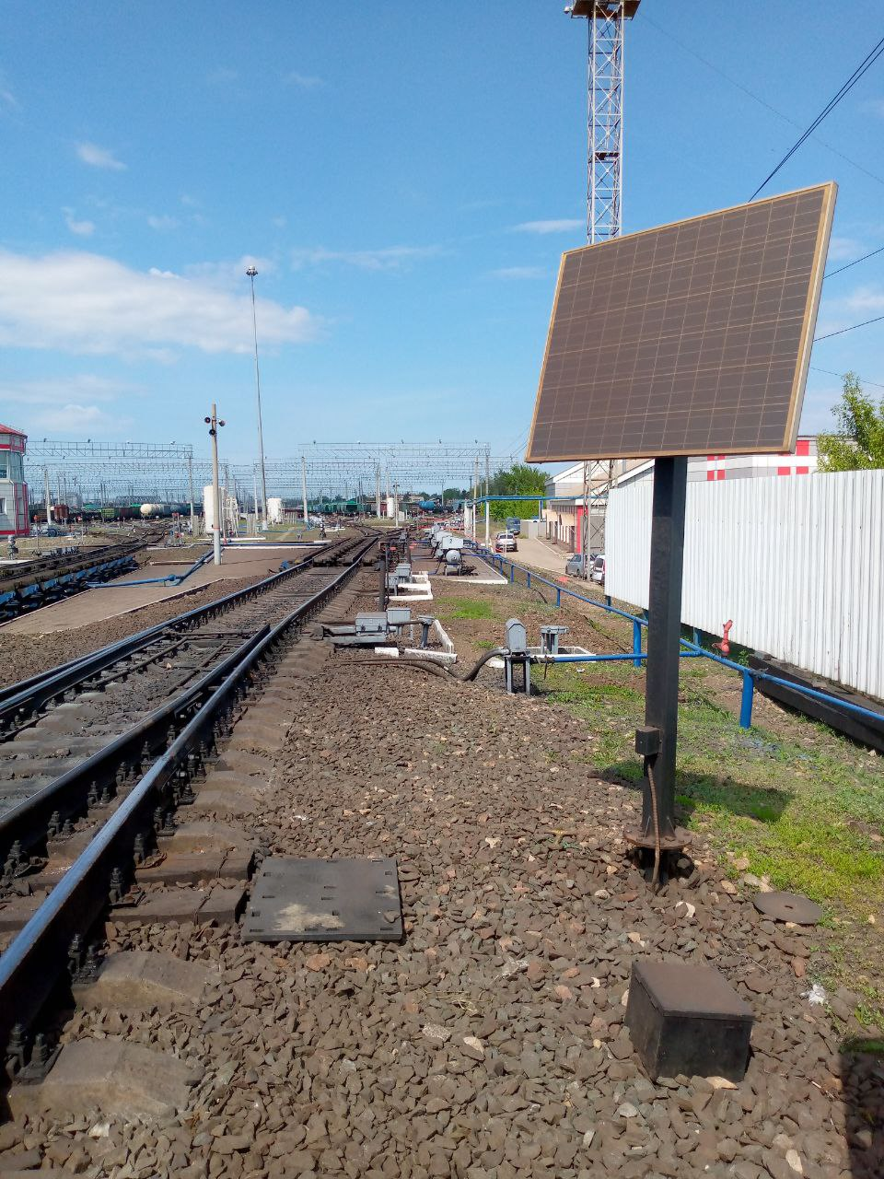
Проблема
Почему существующих вариантов решения недостаточно?
Используемые элементы зеленой энергетики, например, для питания рельсосмазывателей сильно зависят от погодных условий и времени суток.
Проект решит проблему реализации экологической стратегии ОАО «РЖД» до 2030 года (протокол № 44 от 12.07.2022г.)

Slide 5
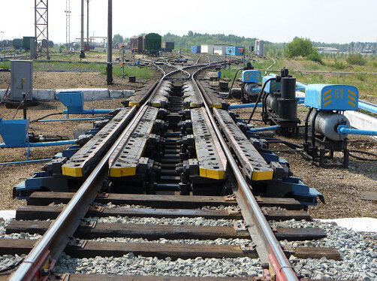
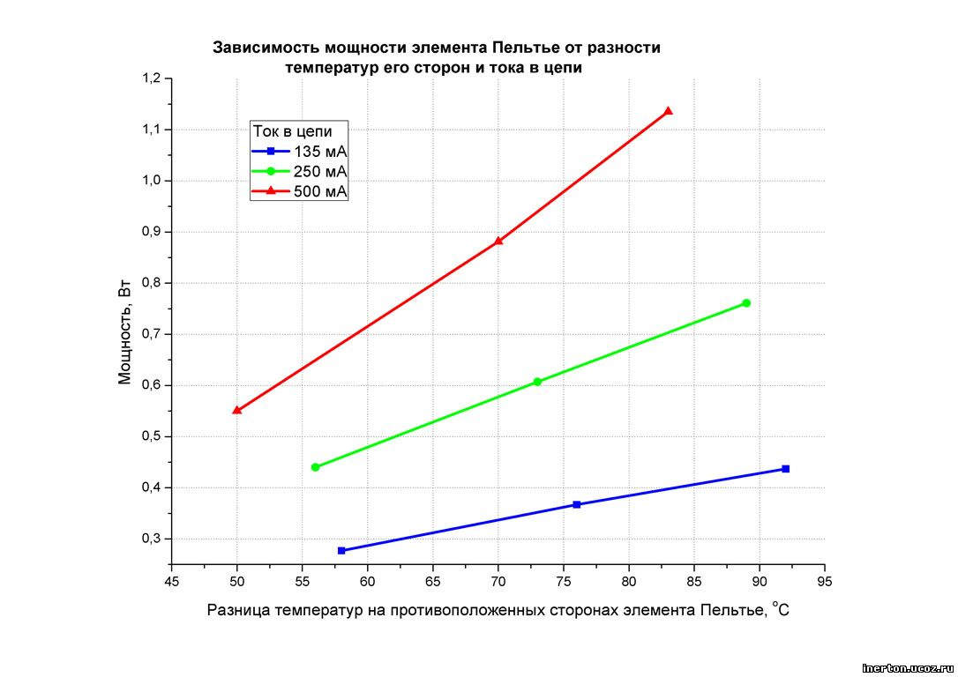
Решение
Установка термоэлектрических преобразователей на тормозные шины вагонных замедлителей, что при разнице температур 5 даст напряжение 12 В. При силе тока 0,5 А

Slide 6
Схема активного точечного замедлителя
колесо
рельс
замедлитель 1
замедлитель 2
Микропроцессорная система управления замедлителями
датчик давления
регулируемый клапан
датчик давления
МСУ
КСАУ СП
Штатная система управления сортировочными процессами замедлителями

Slide 7
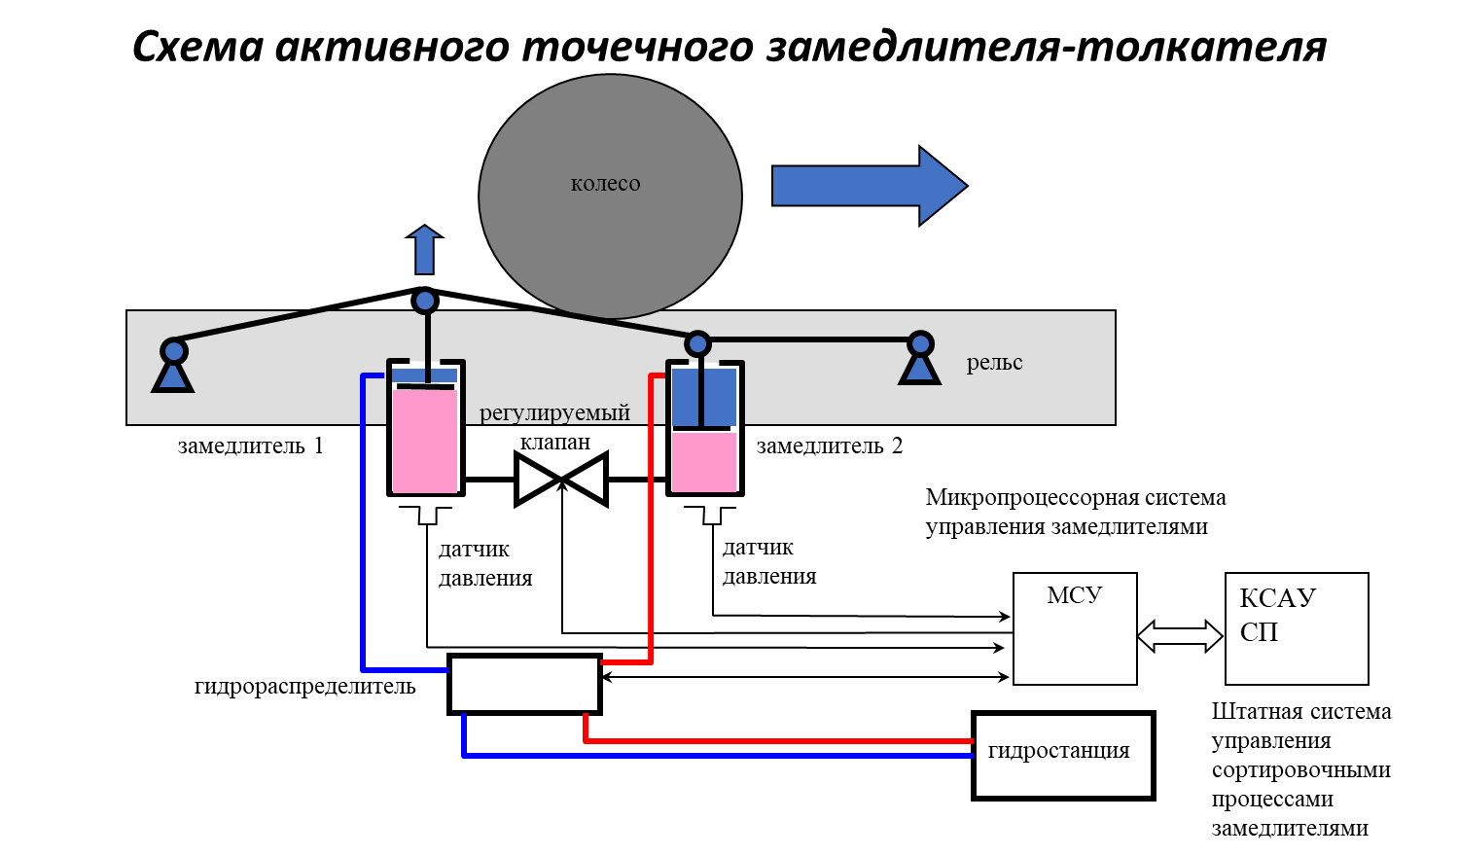
Схема активного точечного замедлителя-толкателя

Slide 8
Рынок
Ведущие конкуренты
АО «Алатырский механический завод»
ООО «Альфа-ЖАТ»
«Златоустовский ремонтно-механический Завод»
ООО «ТЕХНОПРОГ»
Замедлитель вагонный ВЗПГ в Златоусте (Запчасти железнодорожные) - Златоустовский ремонтно-механический Завод, ОАО (ЗРМЗ)
Точечные вагонные замедлители New Joule
Электромеханический завод г. Молодечно
ЗАО Концерн «ТРАНСМАШ»
Пневматический замедлитель вагонный ЗВУМ - Электромеханический завод г. Молодечно
ОАО «Гомельский электромеханический завод»
Наименование | Класс | Число путей | Среднее кол-во путей |  | Кол-во горок | Общее Кол-во путей на класс | Кол-во вагонных замедлителей
Сортировочная горка большой и повышенной мощности | 2 | 32-48 | 40 | 33 | 70 | 2310 | 462000
Сортировочная горка средней мощности | 3 | 18-32 | 25
Сортировочная горка малой мощности | 4 | 6-18 | 12 |  | 100 | 1200 | 240000
Сумма |  |  |  |  |  | 3510 | 702000
При стоимости одного спаренного замедлителя 100 тыс. руб. объем рынка составит 70,2 млрд. руб. Планируется занять 10% рынка.

Slide 9
Бизнес - модель
Ключевые партнеры
1. РЖД
2. СамГТУ
3. Производители оборудования и систем управления
5. Дистрибьюторы и розничные сети
Ключевые виды деятельности
Производство вагонных замедлителей
2. Конструкторское сопровождение продукта на рынке
3. Обслуживание вагонных замедлителей
Ценностное предложение
Снижение затрат на электрическую энергию
2. Эффективное использование возможности вагонных замедлителей для выработки электрической энергии
Взаимоотношения с клиентами
1. Индивидуальная работа с клиентом
2. Бонусная система поддержки партнеров
3. Гарантийное и постгарантийное обслуживание
4. Индивидуальные финансовые инструменты под запрос заказчика
Потребительские сегменты
ЖД транспорт (РЖД, метро, трамваи)
Каналы коммуникаций
и сбыта
1. Выставки
2. Медиа (в т.ч. СМИ)
3. Индивидуальная работа с ключевым партнёрами
4. Соцсети
Структура издержек
аренда цеха и оборудования, обслуживание производства реклама и маркетинг, налоги, заработная плата и соцстрах
Потоки поступления доходов
прямые продажи энергогенерирующих замедлителей по цене 100 тыс. руб. , сервисное обслуживание, услуги по проектным расчетам, пуско-наладочные работы (цена договорная)

Slide 10

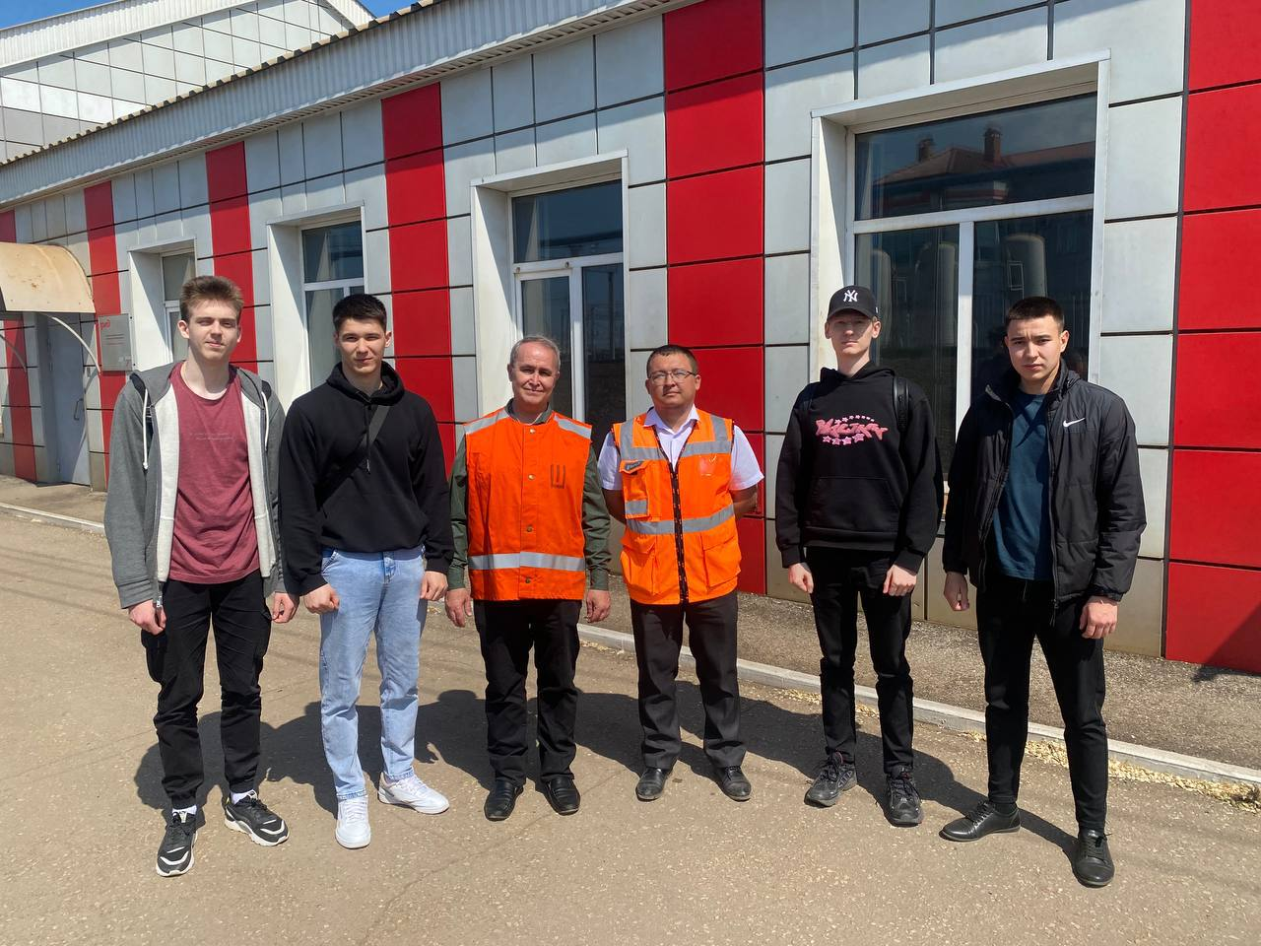
Текущие результаты

Slide 11
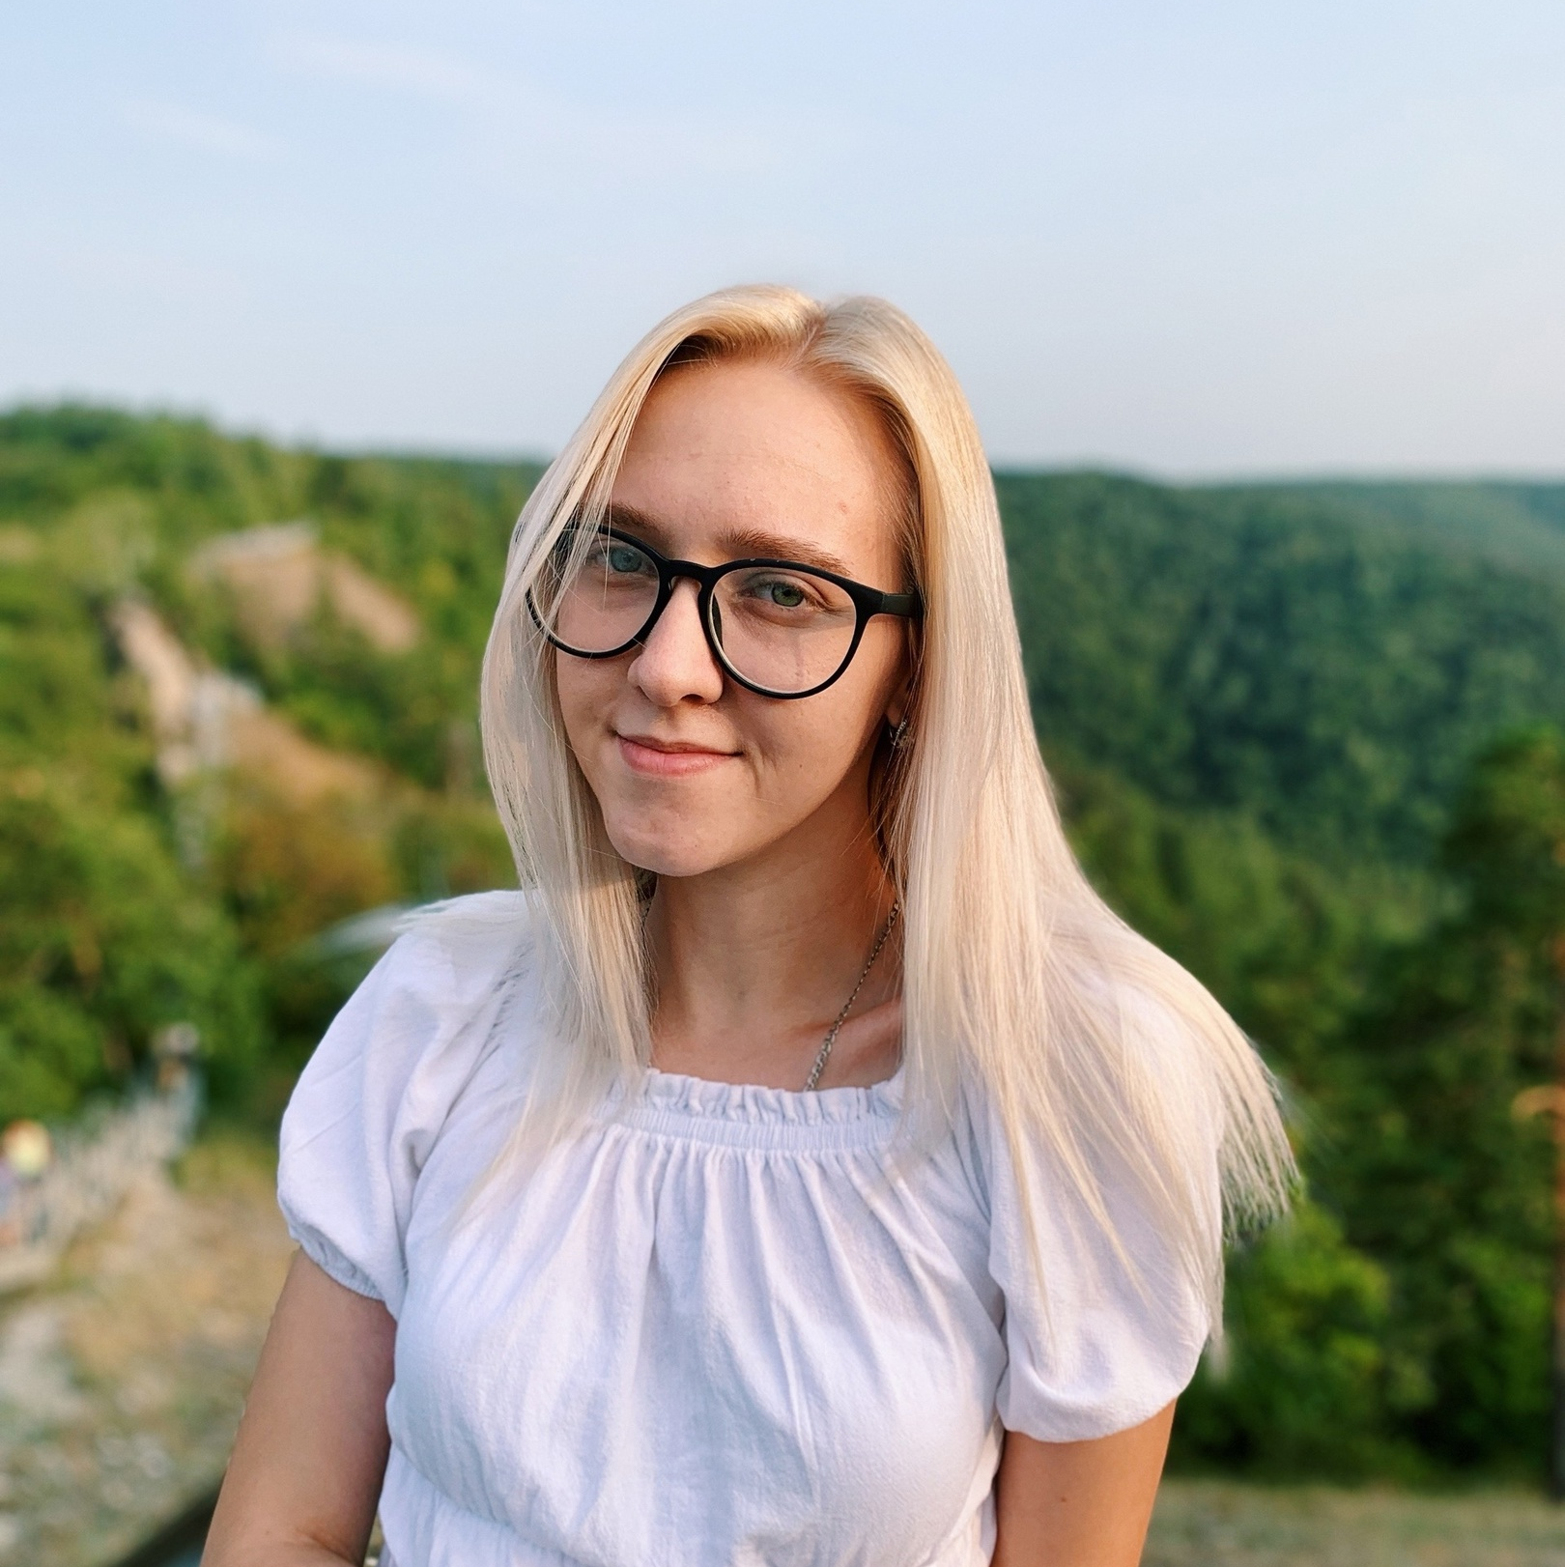
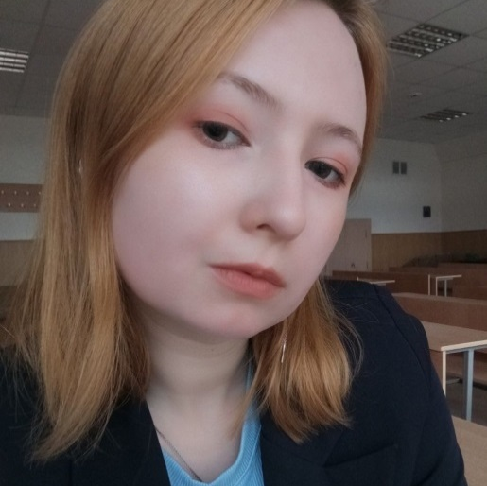
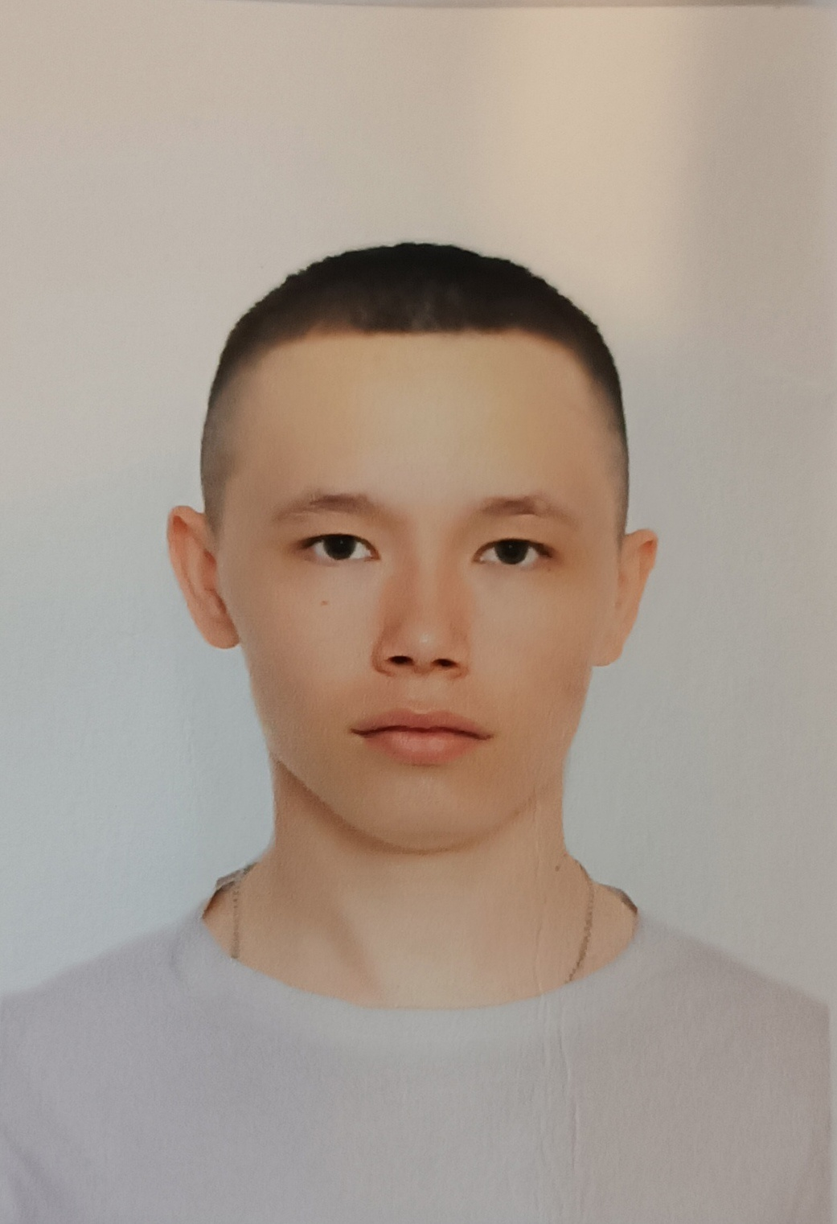
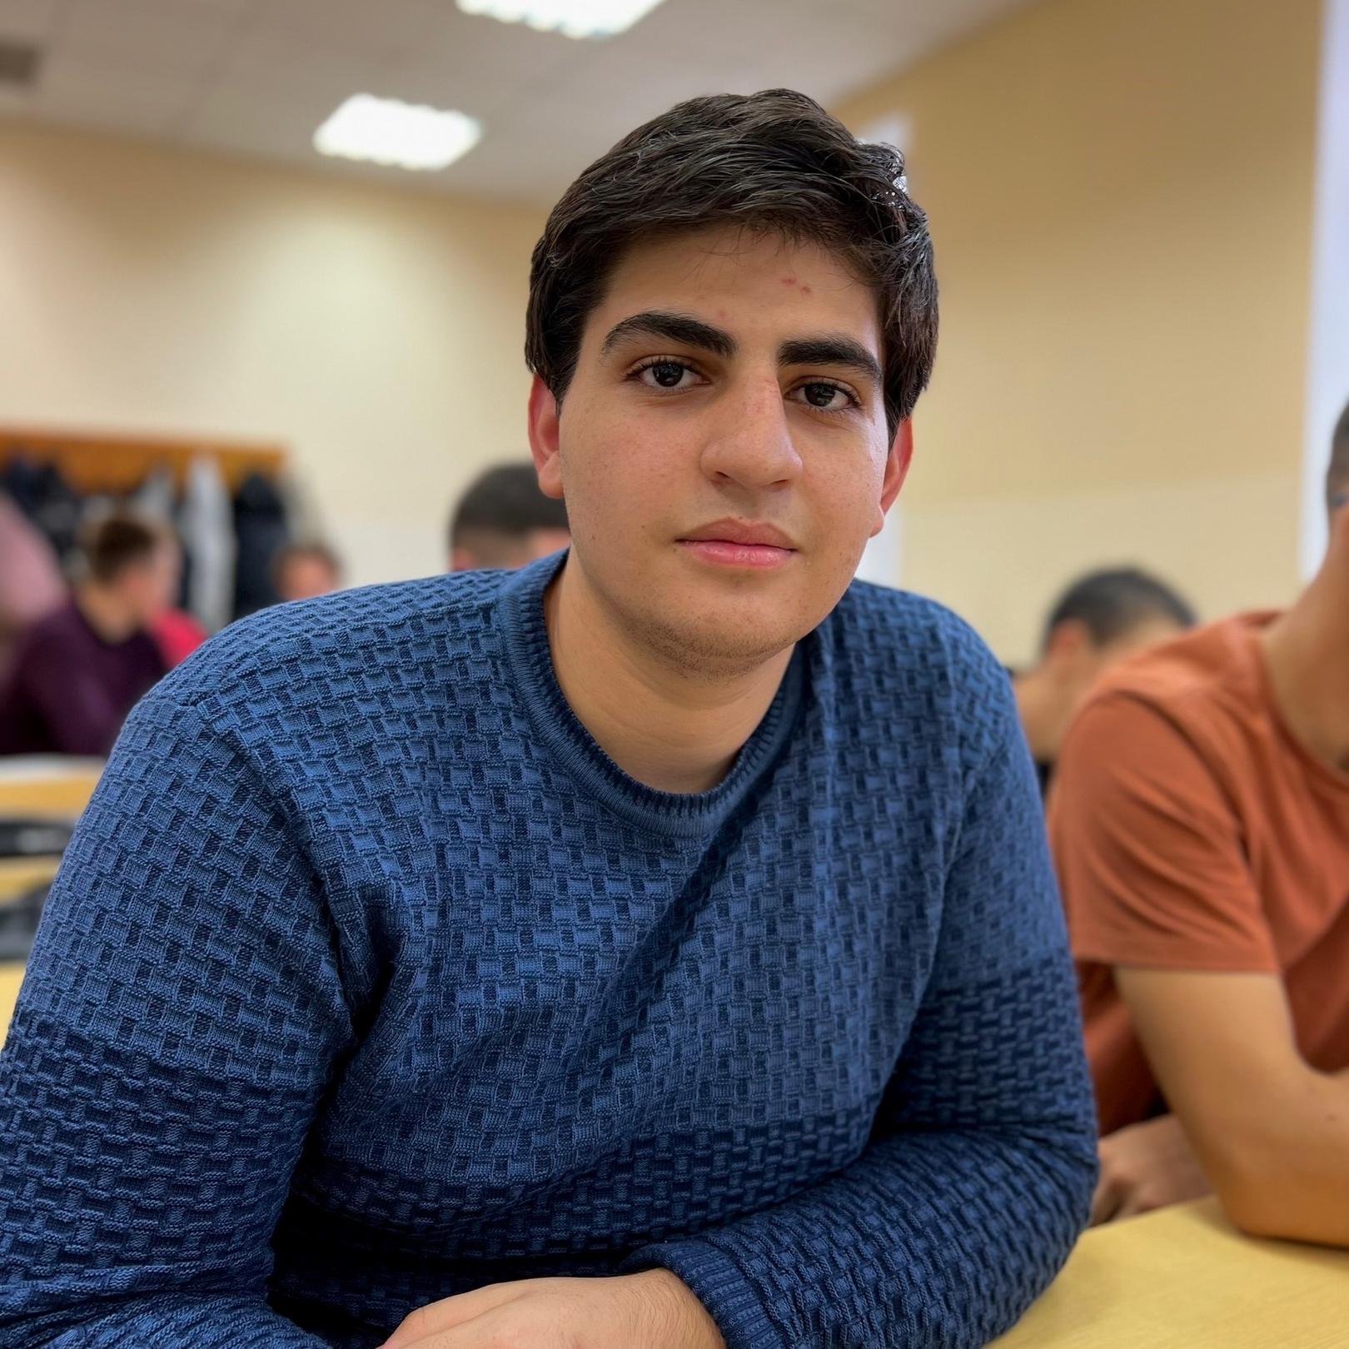
Команда
Вставка рисунка
Волощук Дарья Алексеевна (CEO)
Закирова Алия Аликовна (CMO)
Тимофеев Вячеслав Геннадьевич (CTO)
Оваканян Армен Норайрович (CTO)
Опыт работы:
август 2022 — н.в
Инженер-Химик
ЭкоВторРесурс
Студент кафедры «Радиотехнические устройства»
Победитель акселератора «ПОЛИТЕХ.NET 2023»
Финалист программы «УМНИК» Фонда содействия инновациям
Студент кафедры «Машины и оборудование нефтегазовых и химических производств»
Студент кафедры «Машины и оборудование нефтегазовых и химических производств»

Slide 12


Планы развития
Разработка макета опытных образцов вагонных замедлителей
2025 год
2026 год
2027 год
2028 год
Вывод опытных образцов на рынок

Slide 13
Контакты
https://pt.2035.university/project/polucenie-elektriceskoj-energii-s-ispolzovaniem-vagonnogo-zamedlitela
89677257386
kparfenovv@mail.ru

